Slide 1
Audit Carrefour
Magasin : Dorra Sousse
Mme Samah SLAIMI
M. Haithem Bougaalech
23 Mars 2017

Slide 2
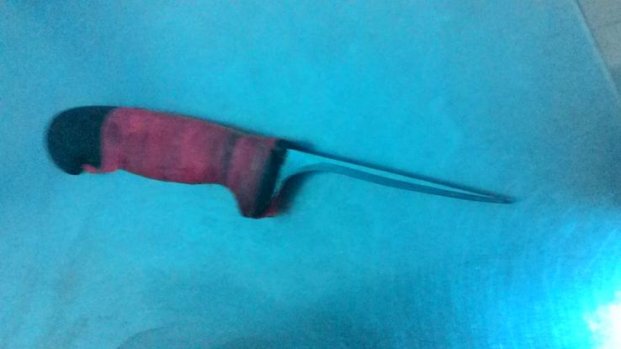
Boucherie : Le couteau de désossage est très aiguisé. La lame est très fine, le risque de contamination physique par la pointe du couteau est accru à ce niveau

Slide 3
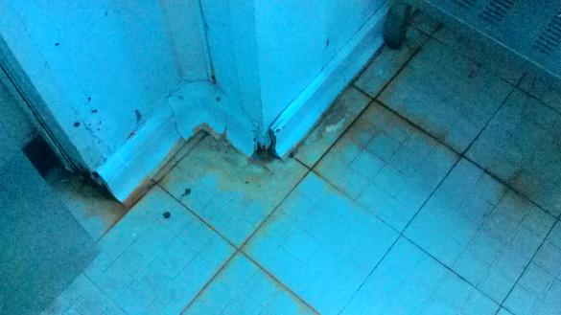
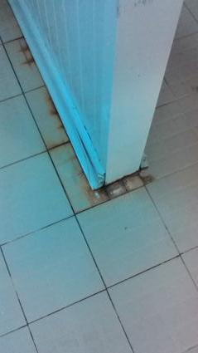
Décollement de la jointure au niveau du laboratoire de la boucherie : développement de rouille au niveau de la jointure du sol

Slide 4
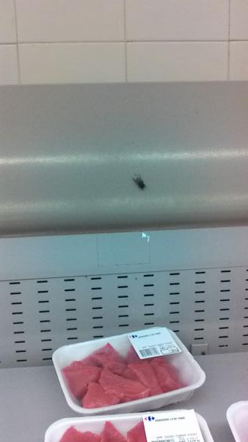
Linéaire boucherie
Présence d'insectes volants à plusieurs niveaux.

Slide 5
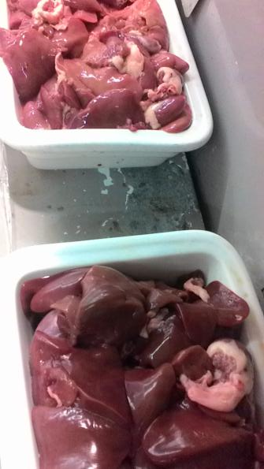
La surface d'exposition des volailles TRAD est écaillée

Slide 6
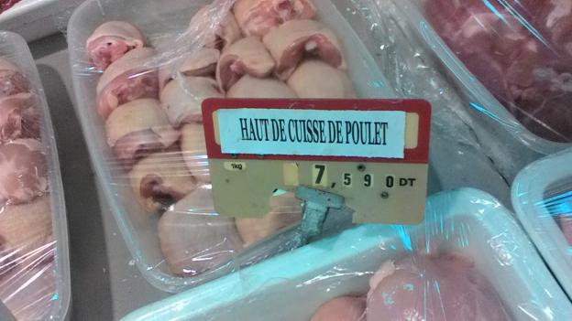
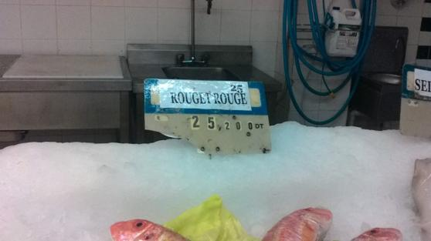
Les portes étiquettes sont usés

Slide 7
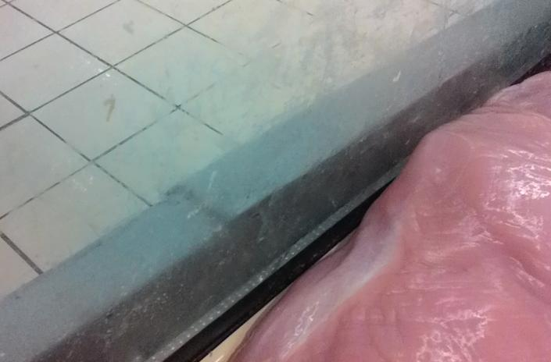
Boucherie TRAD : La vitre du meuble d'exposition n'était pas propre

Slide 8
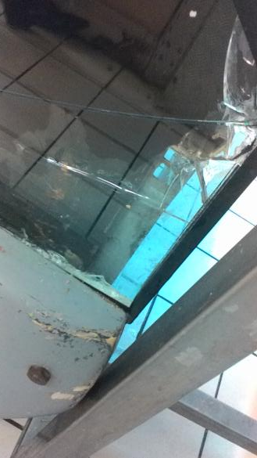
Boucherie TRAD : La vitre du meuble d'exposition TRAD est brisée

Slide 9
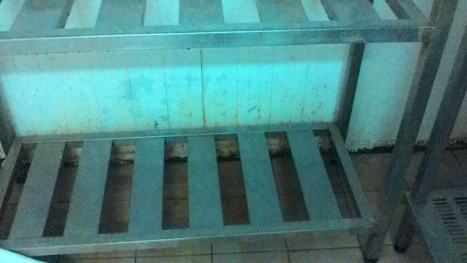
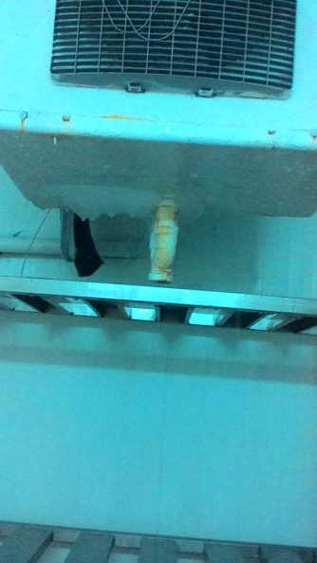
Chambre froide poissonnerie
1/ Décollement des jointures de la chambre,
2/ Développement de rouille au niveau de la jointure du sol,
3/ Ecoulement d'eau de l'évaporateur de la chambre froide positive.

Slide 10
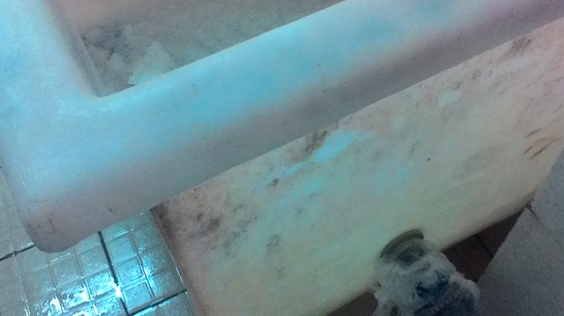
Chambre froide poissonnerie : Le nettoyage des bacs à glace est difficile à cause de leur état d'usure avancé

Slide 11
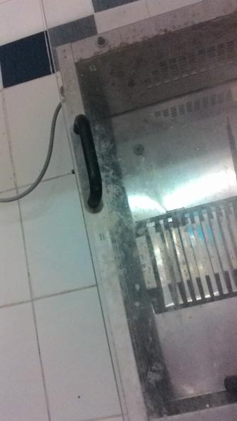
Poissonnerie : La portière de l'appareil UV n'était pas propre

Slide 12
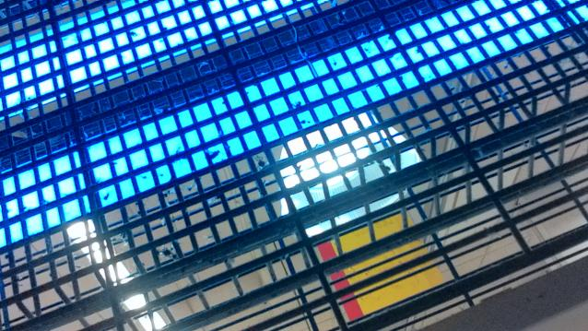
Présence de cadavre d'insectes sur les grilles internes de l'appareil DEIV du rayon Traiteur

Slide 13
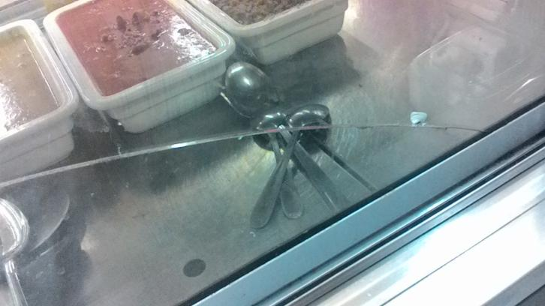
Meuble des sandwichs : la vitre est fissurée

Slide 14
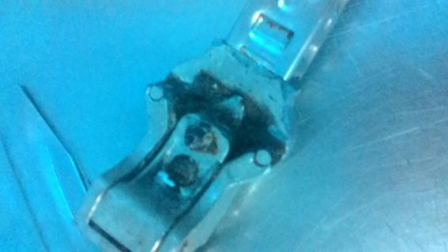
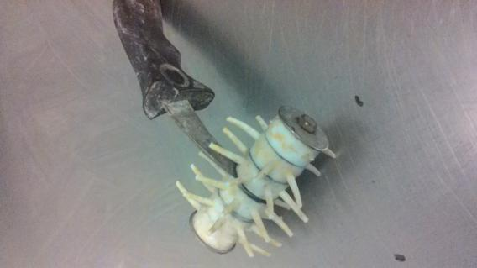
Traiteur : L'ouvre boite et le pique pâte n'étaient pas propres

Slide 15
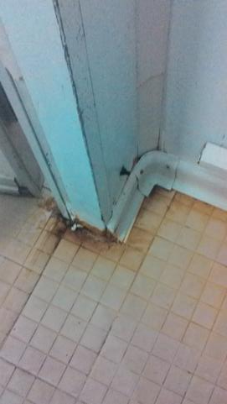
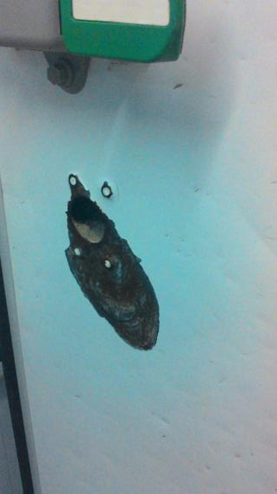
Traiteur
La jointure de chambre froide est décollée. Présence d'un trou au niveau de la porte de la chambre froide

Slide 16
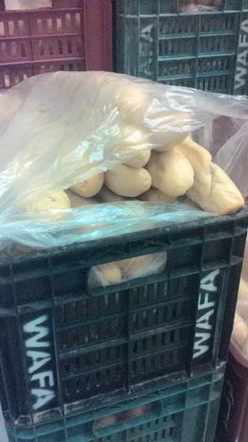
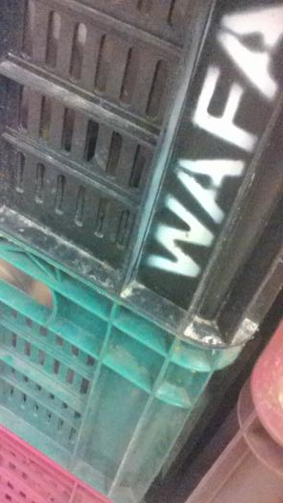
Boulangerie-pâtisserie : Les baguettes précuites sont réceptionnées dans des sacs ouverts. Les caisses emballage n'étaient pas propres.

Slide 17
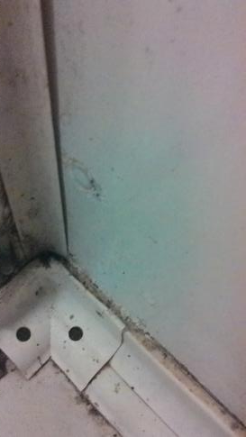
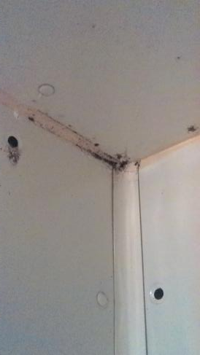
Boulangerie-pâtisserie : Les jointures de la chambre de pousse sont moisies

Slide 18
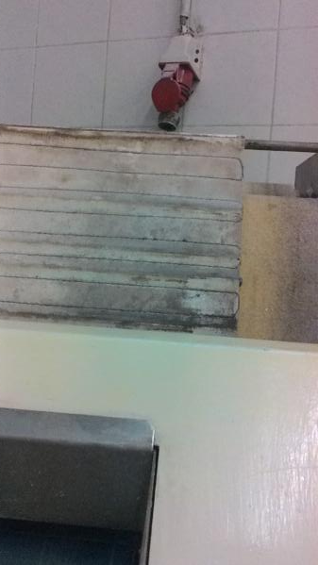
Boulangerie – pâtisserie : Le tapis roulant de la façonneuse de baguette est usé

Slide 19
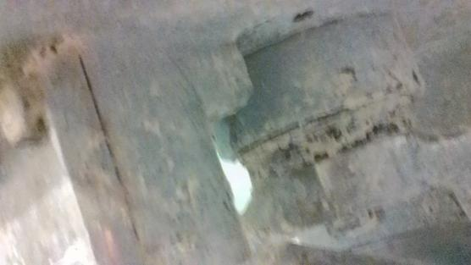
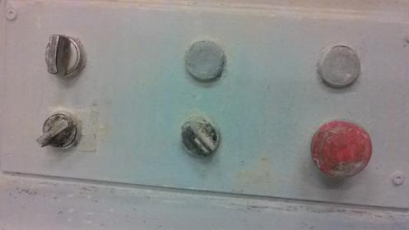
Boulangerie – pâtisserie : Accumulation de souillure au niveau de l'axe et boutons marche/arrêt du pétrin.

Slide 20
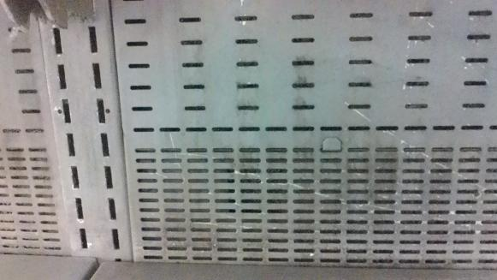
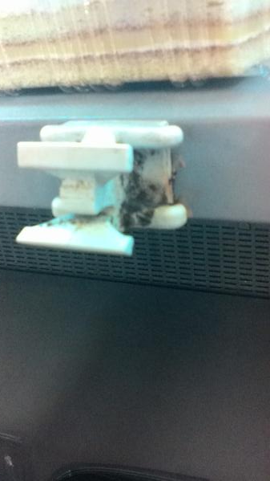
Boulangerie – pâtisserie : Présence de piqûres de moisissures sur le linéaire des gâteaux

Slide 21
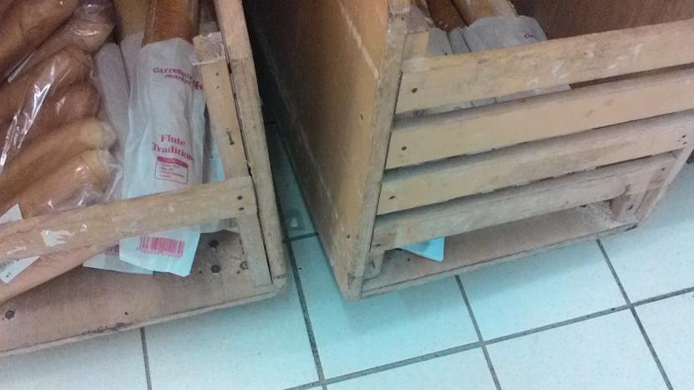
Boulangerie – pâtisserie : Le meuble de baguettes sont usés

Slide 22
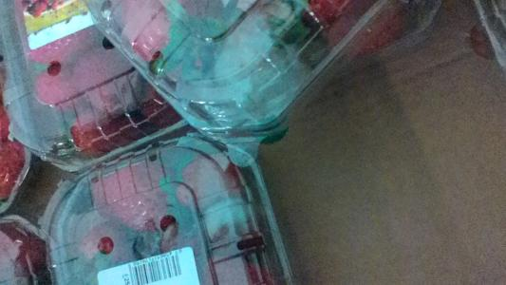
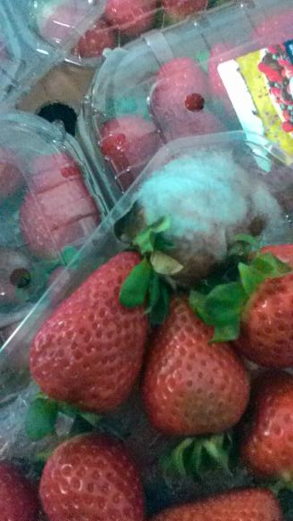
Chambre froide fruits et légumes : Les fraises préemballées sont moisies

Slide 23
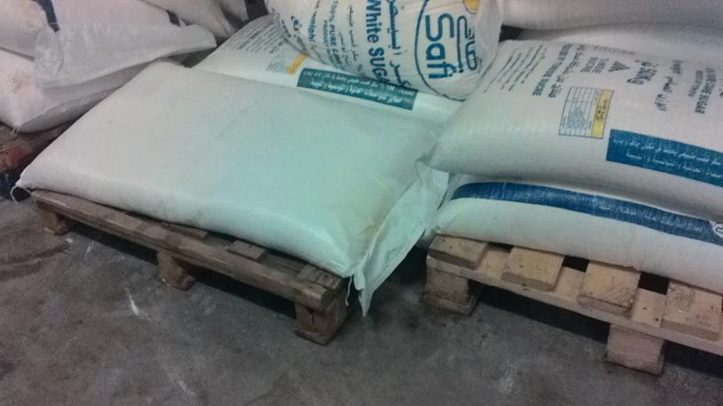
Réserve PGC : Les sacs de sucre sont entreposés sur des palettes en bois.

